Slide 1
Richard Abegg
Napravio: Josip Cindrić, 8. r.

Slide 2
Ukratko
Richard Abegg je bio njemački znanstvenik
bio je pionir teorije valencija
otkrio je depresiju točke smrzavanja

Slide 3
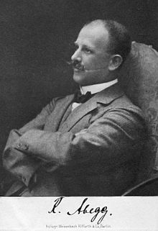
Richard Abegg - slika

Slide 4
Datum rođenja i smrt
rodio se 9. siječnja 1869. u Danzigu, Prusiji
umro je 3. travnja 1910. nakon nesreće u balonu u Šleskoj

Slide 5
Rad
Richard Abegg je otkrio i radio na mnogim stvarima
predložio je da razlika maksimalne pozitivne i negativne valencije elementa teži osam (Abbegovo pravilo)
otkrio je depresiju točke smrzavanja

Slide 6
istražio je mnoge teme u području fizičke kemije kao točka smrzavanja, dielektrična konstanta leda, osmotski tlak, potencija Redoxa i kompleksni ioni

Slide 7
Izvor
https://en.wikipedia.org/wiki/Richard_Abegg

Slide 8
Kraj

